Slide 1
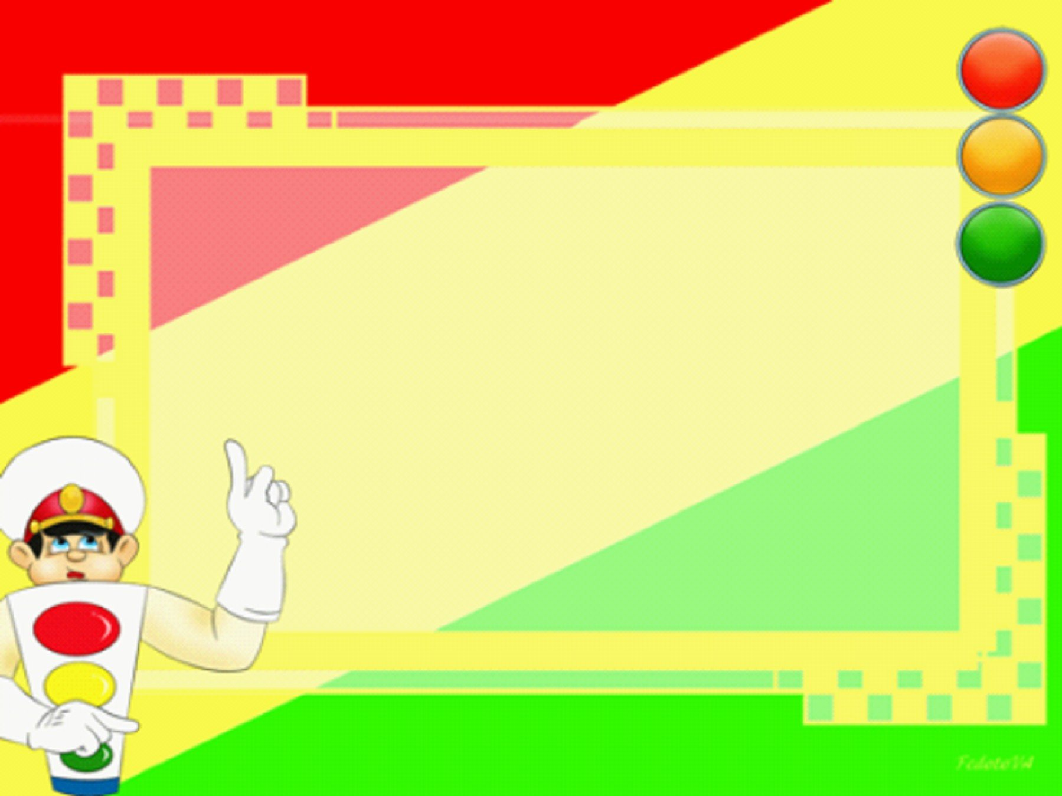
«Правила движения —достойны уважения
Познавательный час

Slide 2
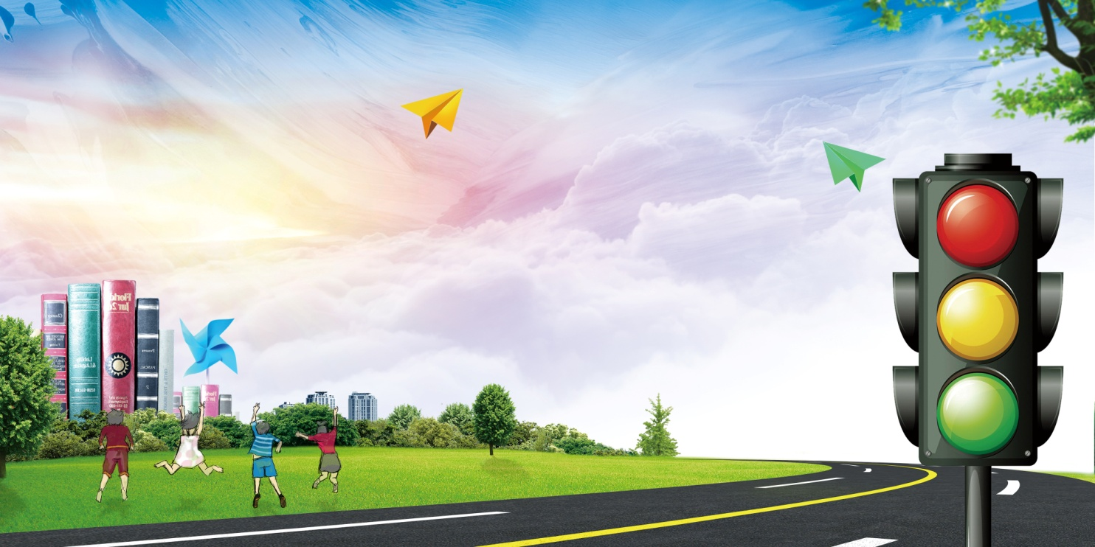
Делаем ребятам предостережение: Выучите срочно правила движения! Чтоб не волновались каждый день родители, Чтоб спокойны были за рулём водители!

Slide 3
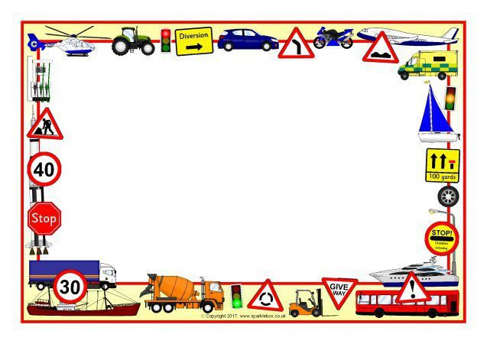
- В нашей стране множество дорог. В любое время года и в любую погоду по ним мчат автомобили, автобусы, трамваи, троллейбусы, несутся мотоциклы, катят велосипедисты, идут пешеходы. Ещё с давних времён люди мечтали о скоростях. У многих сбылись мечты. Машин становятся всё больше и больше. Но автомобиль наградил человека не только удобствами – он может стать причиной несчастий. Растёт поток машин, на улицах становится небезопасно.

Slide 4
Но опасность подстерегает только тех, кто не знает правил движения, не умеет правильно вести себя на улице, не соблюдает дисциплины. А для тех, кто хорошо изучил правила уличного движения, кто вежлив и внимателен, улица совсем не страшна. Правила движения – законы улиц и дорог. Их обязан знать и выполнять каждый. Каждому из нас приходится переходить улицу или дорогу.

Slide 5
Мы пользуемся общественным транспортом, некоторые из вас являются водителями велосипедов – всё это делает нас участниками дорожного движения. Каждый должен знать правила и соблюдать их.
Если правила движенья
Ты не знаешь до сих пор,
Мы начать с тобой готовы Очень нужный разговор!

Slide 6
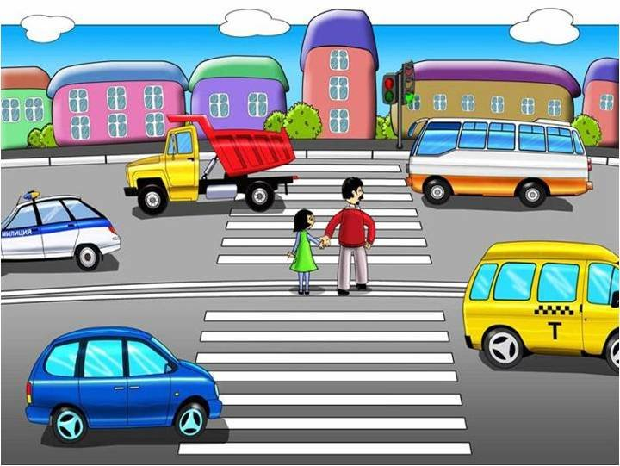

Slide 7
Из истории дорожного движения

Slide 8
В старину улицы в городах и загородные дороги были едиными и для тех, кто ехал, и для тех, кто шёл пешком. Это приводило к неразберихе, а нередко и к несчастным случаям. Несмотря на различные строгости, вплоть до царских указов, чтобы едущие соблюдали осторожность и не давили лошадьми идущих пешком, количество несчастных случаев не уменьшалось. Только тогда стали строить в городах специальные дорожки,

Slide 9
которые назвали французским словом – тротуар, что в переводе означает «дорога для пешеходов». А чтобы на тротуар не заезжали экипажи или сани, его приподняли над проезжей частью. Уже позже, с появлением большого количества автомашин, для наведения порядка движения по проезжей части дороги люди стали делать на ней дорожную разметку. Зная её обозначения, водитель или пешеход могут правильно ориентироваться в дорожной обстановке и не попасть в беду.

Slide 10
ИНТЕРЕСНЫЕ ФАКТЫ О ПРАВИЛАХ
ДОРОЖНОГО ДВИЖЕНИЯ

Slide 11
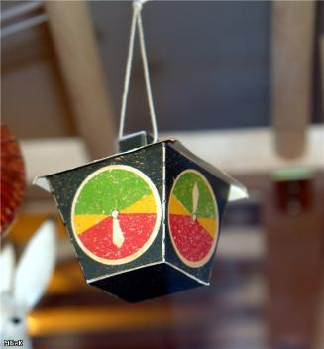
Правостороннее движение в России было введено 1812 году для экипажей и повозок
Первый светофор был установлен в Москве в 1924 году

Slide 12
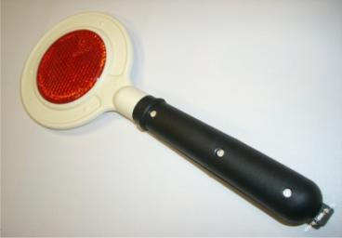
В 1924 году для регулировки дорожного движения на улицах Москвы стал применяться жезл.

Slide 13
Первые предупреждающие знаки появились в 1926 году:
«Перекрёсток»,

Slide 14
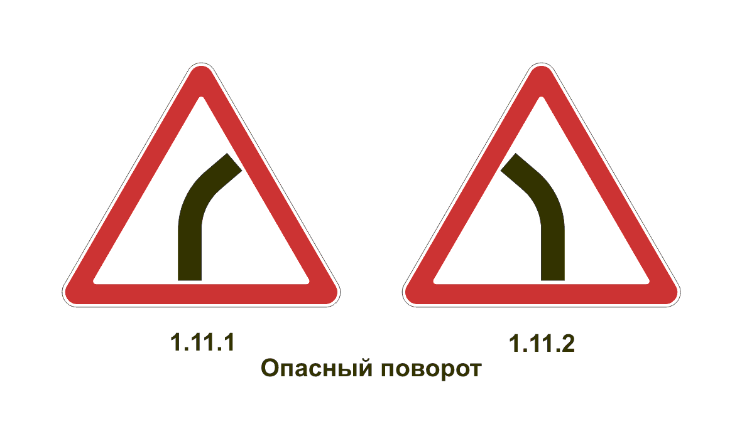
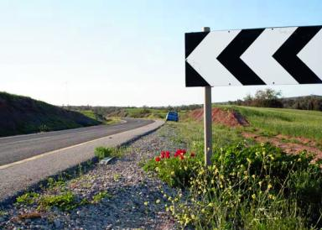
«Крутой поворот»,

Slide 15
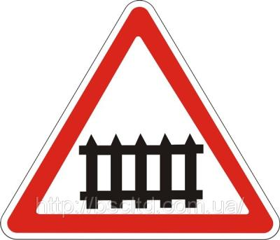
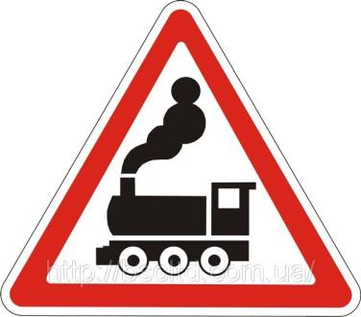
«Железнодорожный переезд»,

Slide 16
«Неровная дорога».

Slide 17
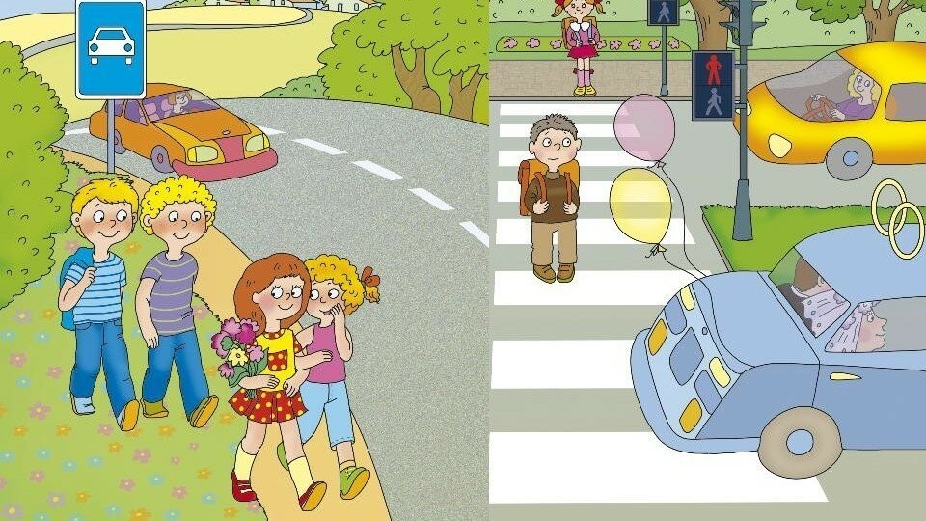
Безопасность на дорогах

Slide 18
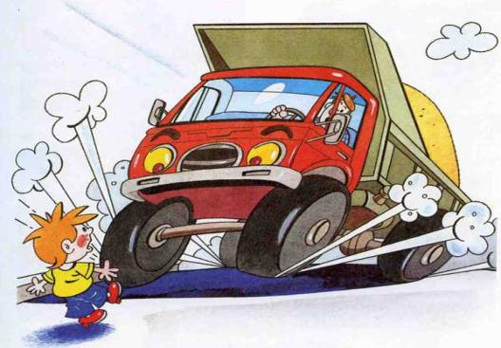
Чтобы на всех автодорогах
Аварий не было у нас,
Учите правила движение
И помните про нас

Slide 19
Лучший способ сохранить свою жизнь на дорогах – соблюдать
ПРАВИЛА ДОРОЖНОГО ДВИЖЕНИЯ.
*Переходить улицу можно только по пешеходным переходам. Самый безопасный переход – подземный.
*Если нет подземного перехода, вы должны пользоваться переходом со светофором.

Slide 20
*Нельзя переходить улицу на красный свет, даже если нет машин.
*Безопаснее всего переходить улицу с группой пешеходов.
*Ни в коем случае нельзя выбегать на дорогу (даже если очень спешишь). Перед дорогой надо остановиться.

Slide 21
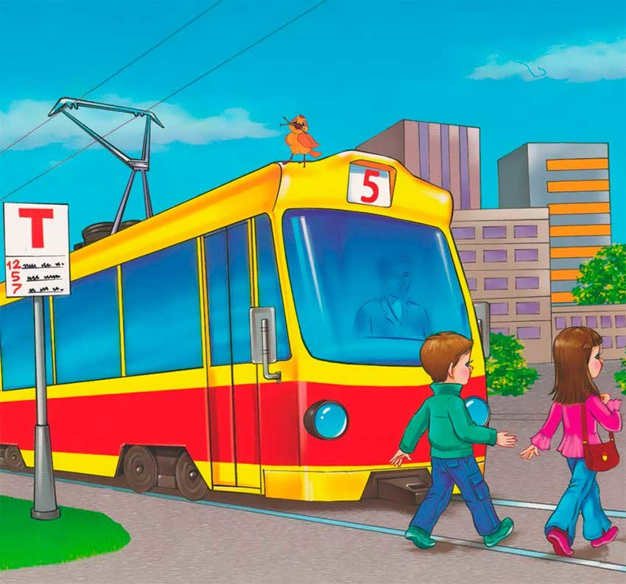
*Автобус и троллейбус на остановке надо обходить только СЗАДИ, а трамвай СПЕРЕДИ

Slide 22
*На дорогах, где нет тротуара, ходите только по левой обочине, навстречу движущемуся
транспорту!
*Переходить улицу можно где изображена «Зебра» или установлен знак «Пешеходный
переход»

Slide 23
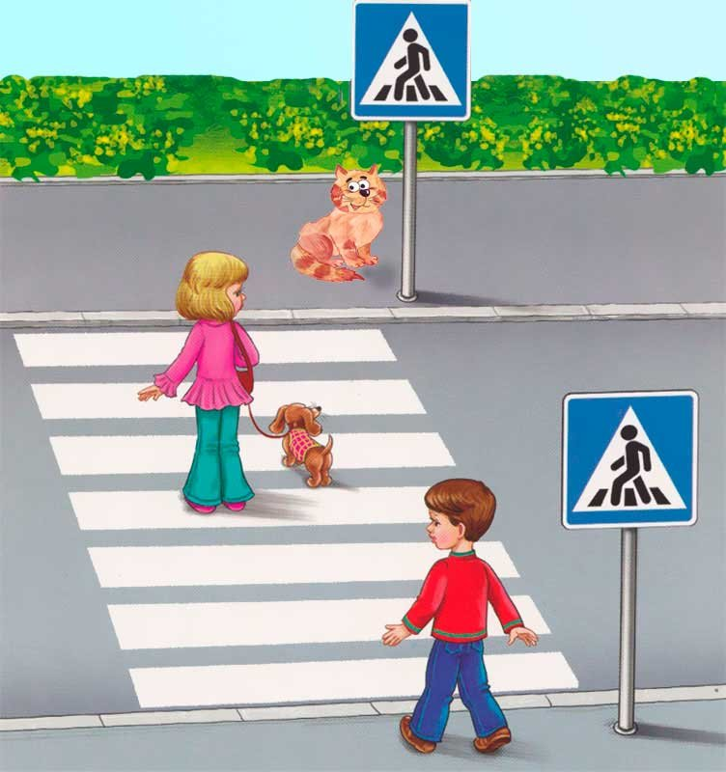

Slide 24
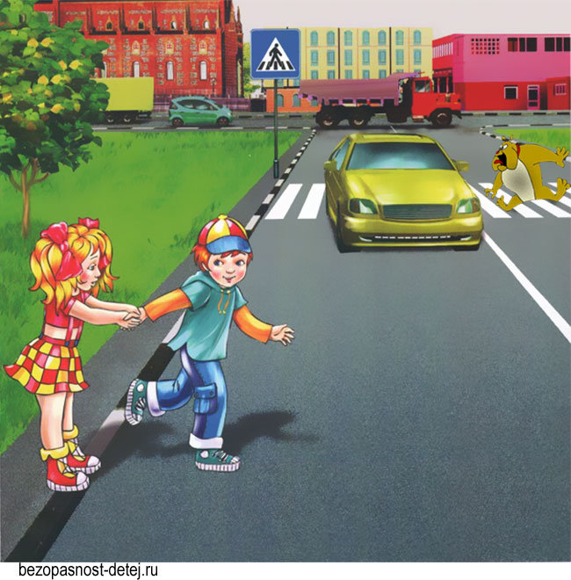
*Запрещается переходить проезжую часть дороги перед близко идущим транспортом.
*Переходя улицу, всегда надо смотреть: сначала – налево, а дойдя до середины дороги – направо.

Slide 28
МКУК «Детская библиотека» Старощербиновского сельского поселения Щербиновского района

